Slide 1
Geometria - Esferas
Luiz Fernando de Andrade Gadêlha – luizfernandodag@gmail.com

Slide 2
Geometria – Esfera - Conceito
A Esfera é uma figura simétrica tridimensional que faz parte dos estudos de geometria espacial.
A esfera é um sólido geométrico de revolução obtido através da rotação de um semicírculo em torno do seu eixo que contém o diâmetro. É composta por uma superfície fechada, mais os pontos interiores, onde todos estão a uma distância igual ou menor que raio, do seu centro.
Luiz Fernando de Andrade Gadêlha – luizfernandodag@gmail.com

Slide 3
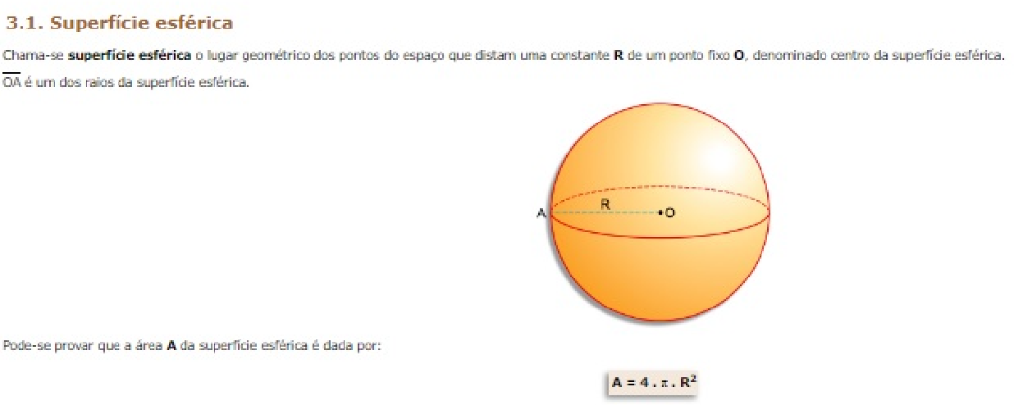
conceitos

Slide 4
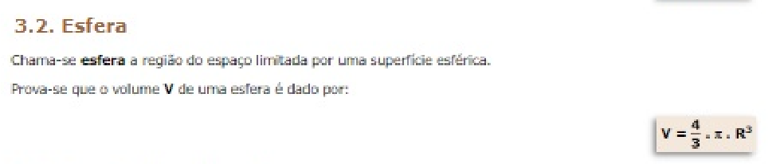
conceitos

Slide 5
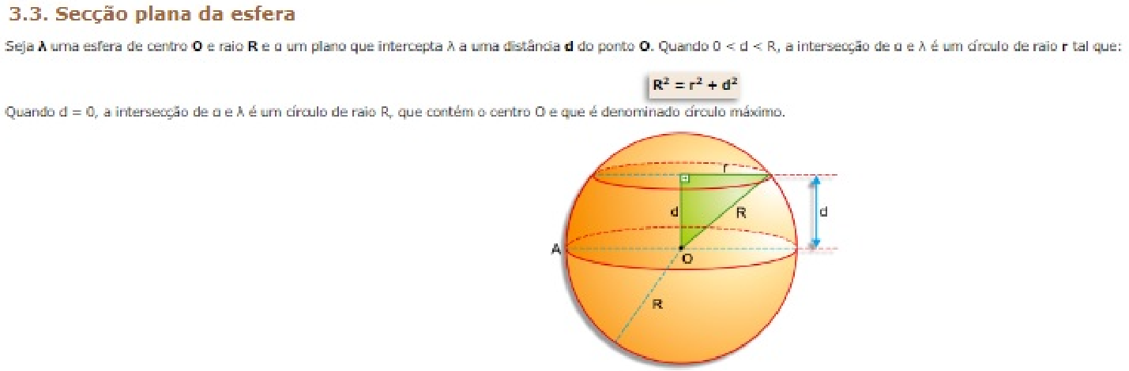
conceitos

Slide 6
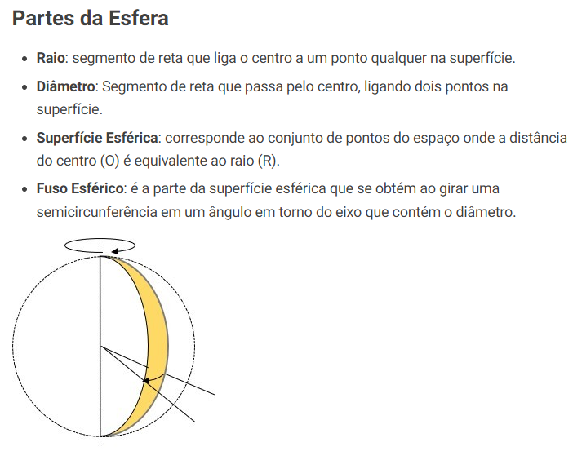
Geometria – esfera conceito
Luiz Fernando de Andrade Gadêlha – luizfernandodag@gmail.com

Slide 7
Geometria – esfera - fórmulas
Área da Esfera
Para calcular a área da superfície esférica, utiliza-se a fórmula:
Onde:
A é a área da esfera;
(Pi) é aproximadamente, 3,1415;
r é o raio.
Luiz Fernando de Andrade Gadêlha – luizfernandodag@gmail.com

Slide 8
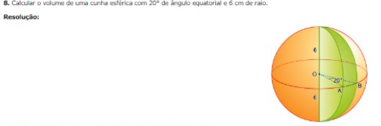








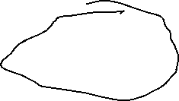
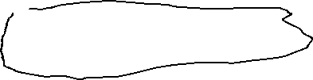

Exercício 1
Luiz Fernando de Andrade Gadêlha – luizfernandodag@gmail.com

Slide 9
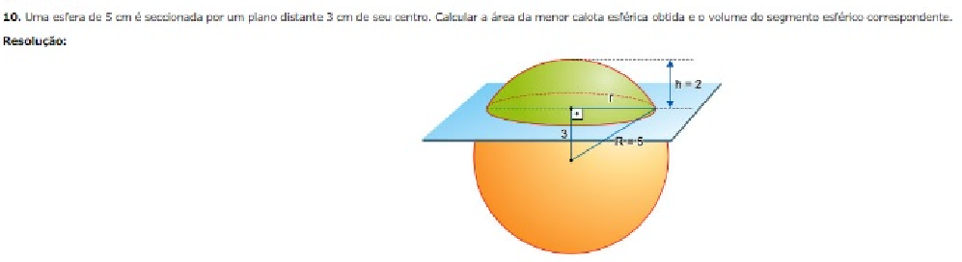

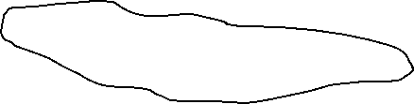
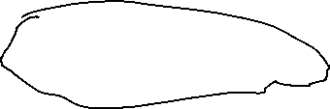






Exercício 2
Luiz Fernando de Andrade Gadêlha – luizfernandodag@gmail.com

Slide 10
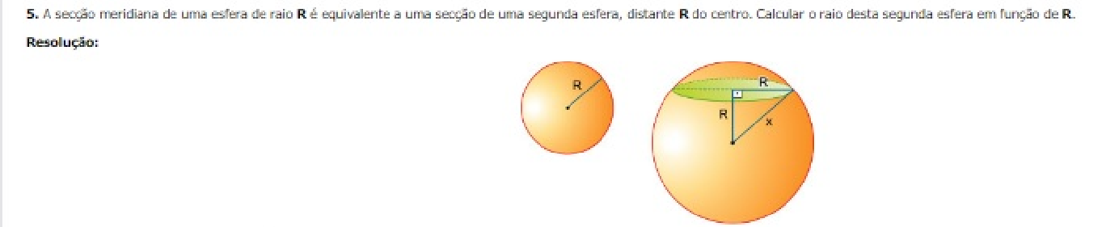










Exercício 3
Luiz Fernando de Andrade Gadêlha – luizfernandodag@gmail.com

Slide 11
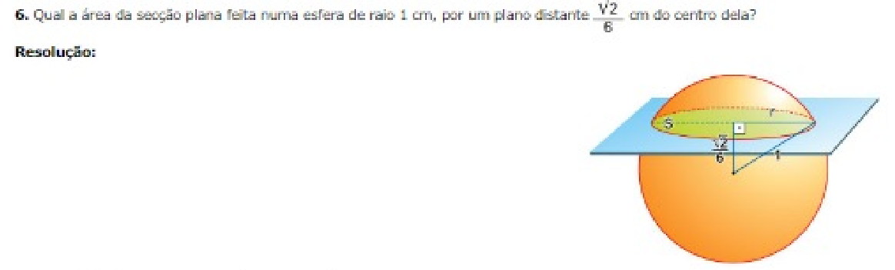
Exercício 4
Luiz Fernando de Andrade Gadêlha – luizfernandodag@gmail.com

Slide 12
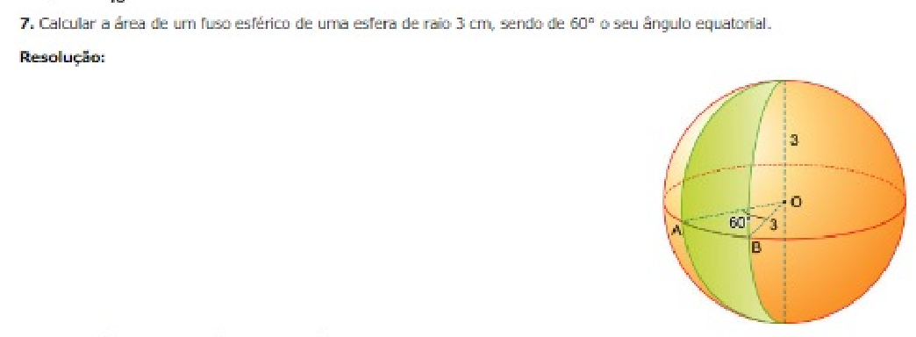
Exercício 5
Luiz Fernando de Andrade Gadêlha – luizfernandodag@gmail.com

Slide 13
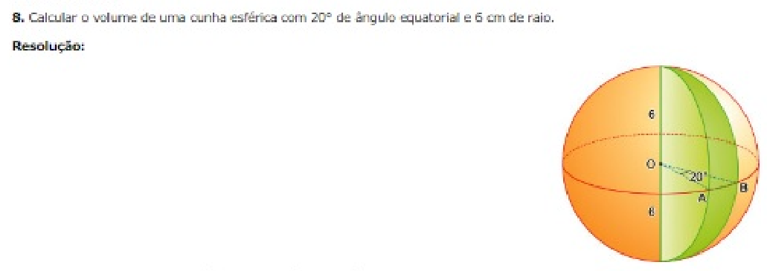
Exercício 6
Luiz Fernando de Andrade Gadêlha – luizfernandodag@gmail.com

Slide 14
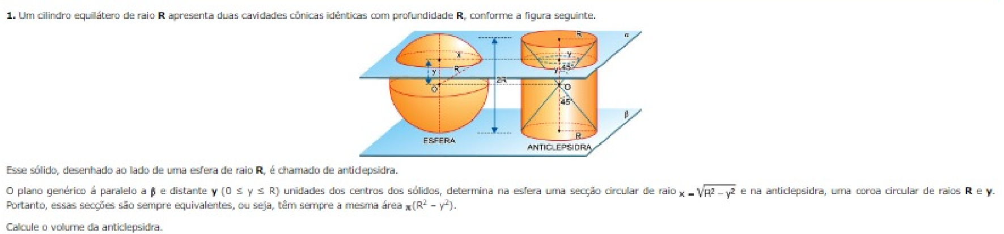
Exercício 6
Luiz Fernando de Andrade Gadêlha – luizfernandodag@gmail.com

Slide 15
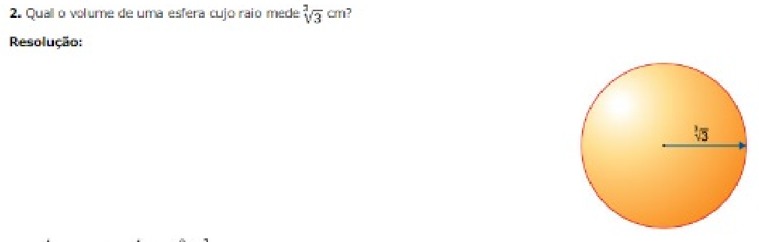
Exercício 7
Luiz Fernando de Andrade Gadêlha – luizfernandodag@gmail.com

Slide 16
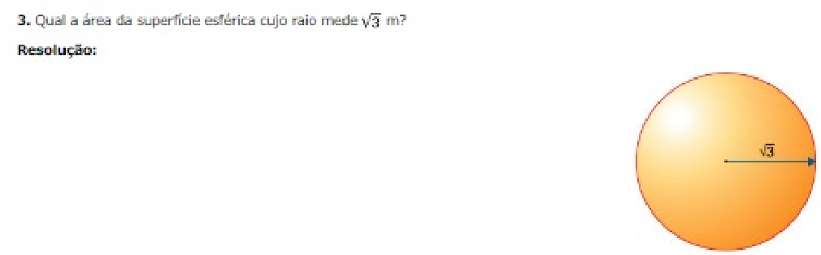
Exercício 8
Luiz Fernando de Andrade Gadêlha – luizfernandodag@gmail.com

Slide 17
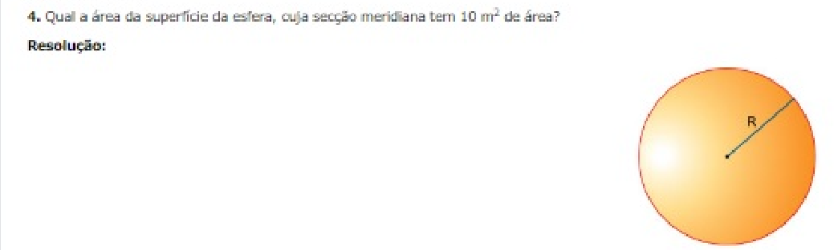
Exercício 9
Luiz Fernando de Andrade Gadêlha – luizfernandodag@gmail.com

Slide 18
Exercício 10
Luiz Fernando de Andrade Gadêlha – luizfernandodag@gmail.com

